Slide 1
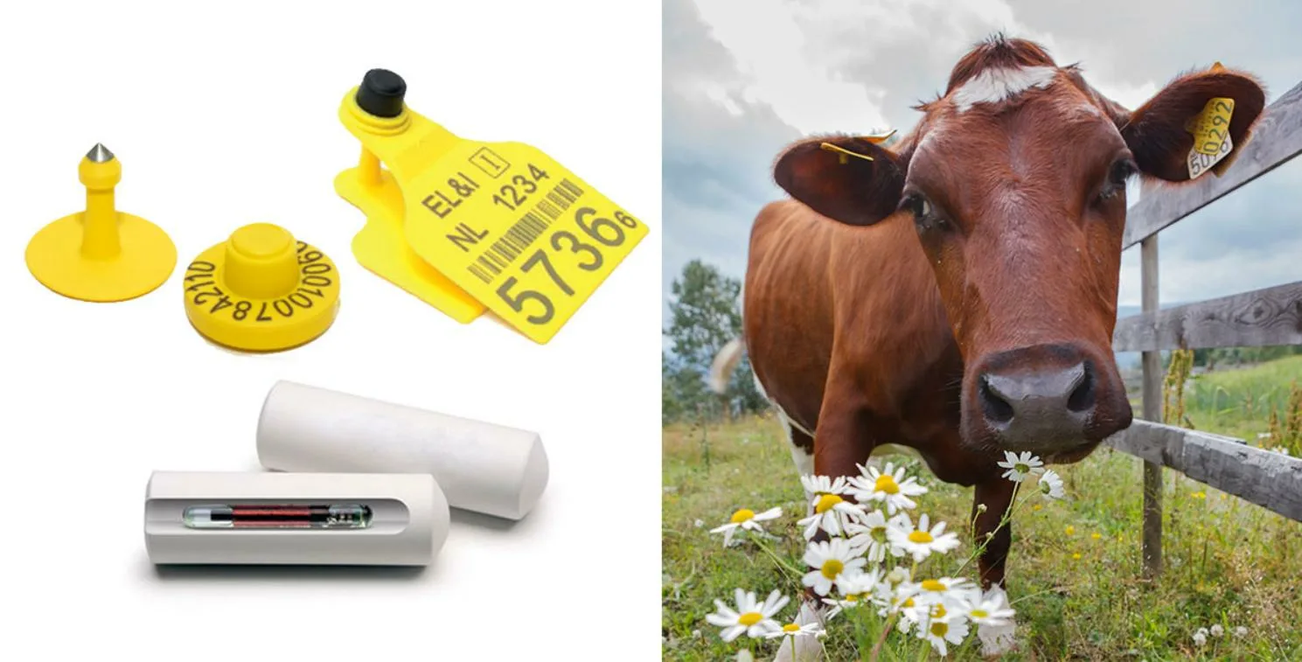
Маркирование и учёт сельскохозяйственных животных
Консультант отдела противоэпизоотических мероприятий
инспекции по ветеринарному надзору Архангельской области
Зелянин Максим Александрович
(8182) 65-42-27

Slide 2
Нормативное регулирование
• Обязательные маркировка и учет животных предусмотрены Федеральным законом от 28 июня
2022 г. № 221-ФЗ «О внесении изменений в Закон Российской Федерации «О ветеринарии»
(далее - Закон № 221-ФЗ).
• Закон № 221-ФЗ вступил в силу с 1 сентября 2023 г.
• Положения, касающиеся маркирования и учета животных, вступают в силу с 1 марта 2024 г.
• Для реализации Закона № 221-ФЗ приняты:
• постановление Правительства РФ, устанавливающее порядок учета животных, перечень животных, подлежащих индивидуальному или групповому учету, случаи осуществления индивидуального или группового маркирования и учета животных, а также сроки осуществления учета животных;
• Ветеринарные правила маркирования и учёта сельскохозяйственных животных, утв. Приказом Минсельхоза России от 03.11.2023 года № 832

Slide 3
Цели маркирования и учета
Целью обеспечения прослеживаемости животных и продукции животного происхождения является повышение биологической безопасности животноводства и перерабатывающей промышленности, и, в конечном результате – обеспечение безопасности потребителей.
Для достижения указанной цели необходимо обеспечить:
• Мониторинг состояния здоровья животных и выявление источников и путей распространения возбудителей заразных болезней животных.
• Предупреждение вспышек инфекционных заболеваний общих для человека и животных.
• Мониторинг качества продуктов питания животного происхождения.

Slide 4
Задачи маркирования и учета животных
• Маркирование и учёт поголовья животных, а также учет всех значимых событий: от рождения до убоя, включая перемещение, смену владельца, мероприятия по профилактике болезней и др.
• Определение в режиме реального времени происхождения, местоположения и дальнейший маршрут движения животного или партии продукции животного происхождения.
• Возможность отслеживать жизненный цикл животного (от убоя до рождения и наоборот) и предоставлять информацию о различных мероприятиях, произошедших с животным в каждой точке (карантинирование, вакцинация, иммунизация и т.д.), для локализации возможных угроз и очагов заражения.
• Возможность оперативного предоставления необходимой информации участникам процесса производства, переработки, транспортировки и реализации животных и животноводческой продукции, включая органы ветеринарного контроля и надзора с целью укрепления доверия к качеству продукции всех категорий потребителей, в том числе за рубежом.

Slide 5
Перечень животных, подлежащих индивидуальному и групповому маркированию и учету, утвержден Постановлением правительства РФ от 5 апреля 2023 года № 550. По каждому виду животных из перечня в документе прописан способ маркирования – это индивидуальный или групповой.
ПЕРЕЧЕНЬ
ВИДОВ ЖИВОТНЫХ, ПОДЛЕЖАЩИХ ИНДИВИДУАЛЬНОМУ ИЛИ ГРУППОВОМУ МАРКИРОВАНИЮ И УЧЕТУ, СЛУЧАЕВ ОСУЩЕСТВЛЕНИЯ ИНДИВИДУАЛЬНОГО ИЛИ ГРУППОВОГО МАРКИРОВАНИЯ И УЧЕТА ЖИВОТНЫХ, А ТАКЖЕ СРОКОВ ОСУЩЕСТВЛЕНИЯ УЧЕТА ЖИВОТНЫХ
Виды животных, подлежащих индивидуальному или групповому маркированию и учету |  | Случаи осуществления индивидуального или группового маркирования и учета животных | Сроки осуществления учета животных
1. | Крупный рогатый скот, в том числе зебу, буйволы, яки | подлежат индивидуальному маркированию и учету | не позднее 1 сентября 2024 г.
2. | Лошади, ослы, мулы и лошаки | подлежат индивидуальному маркированию и учету | не позднее 1 сентября 2024 г., а содержащиеся в личных подсобных хозяйствах – не позднее 1 марта 2025 г.

Slide 6
3. | Верблюды | подлежат индивидуальному маркированию и учету | не позднее 1 сентября 2025 г., а содержащиеся в личных подсобных хозяйствах - не позднее 1 сентября 2026 г.
4. | Пчелы | подлежат групповому маркированию и учету | не позднее 1 сентября 2025 г.
5. | Свиньи | подлежат групповому маркированию и учету; подлежат индивидуальному маркированию и учету в случае, если указанные животные являются племенными, или если содержатся в личных подсобных хозяйствах, или в других случаях по желанию владельца животного | не позднее 1 сентября 2024 г.

Slide 7
6. | Овцы и козы | подлежат групповому маркированию и учету; подлежат индивидуальному маркированию и учету в случае, если указанные животные являются племенными, или если содержатся в личных подсобных хозяйствах, или в других случаях по желанию владельца животного | не позднее 1 сентября 2026 г.
7. | Домашняя птица (в том числе куры, утки, гуси, индейки, цесарки, перепела, страусы) | подлежат групповому маркированию и учету; подлежат индивидуальному маркированию и учету по желанию владельца животного | не позднее 1 сентября 2024 г., а содержащиеся в личных подсобных хозяйствах в количестве более 10 голов - не позднее 1 сентября 2026 г., в количестве до 10 голов - не позднее 1 сентября 2029 г.
8. | Олени | подлежат групповому маркированию и учету; подлежат индивидуальному маркированию и учету в случае, если указанные животные являются племенными, или если содержатся в личных подсобных хозяйствах, или в других случаях по желанию владельца животного | не позднее 1 сентября 2025 г., а содержащиеся в личных подсобных хозяйствах - не позднее 1 сентября 2026 г.

Slide 8
9. | Пушные звери (в том числе лисицы, соболя, норки, хорьки, песцы, енотовидные собаки, нутрии) | подлежат групповому маркированию и учету; подлежат индивидуальному маркированию и учету в случае, если указанные животные являются племенными, или в других случаях по желанию владельца животного | не позднее 1 сентября 2025 г.
10. | Кролики | подлежат групповому маркированию и учету; подлежат индивидуальному маркированию и учету в случае, если указанные животные являются племенными, или в других случаях по желанию владельца животного | не позднее 1 сентября 2025 г., а содержащиеся в личных подсобных хозяйствах в количестве более 10 голов - не позднее 1 сентября 2026 г., в количестве до 10 голов - не позднее 1 сентября 2029 г.
11. | Рыбы и иные объекты аквакультуры животного происхождения | подлежат групповому маркированию и учету; подлежат индивидуальному маркированию и учету в случае, если указанные животные являются племенными, или в других случаях по желанию владельца; не подлежат маркированию и учету в случае, если указанные животные содержатся в личных подсобных хозяйствах | не позднее 1 марта 2026 г.
12. | Служебные животные | подлежат индивидуальному маркированию и учету | не позднее 1 марта 2026 г.

Slide 9
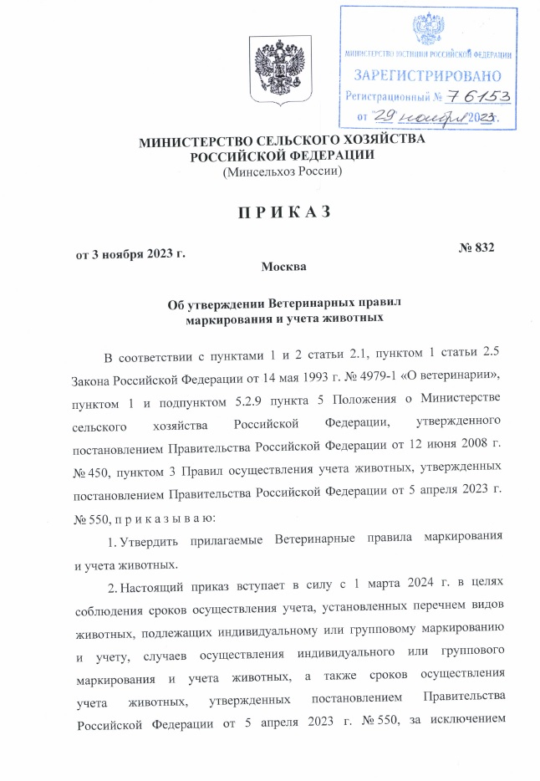

Slide 10
Ветеринарные правила маркирования и учета животных
1. Основанием для маркирования животного, является его рождение или ввоз немаркированного животного (группы животных) на территорию Российской Федерации.
Основанием для группового маркирования 2 и более животных одного вида, содержащихся в одном предмете, приспособлении или помещении с одной целью содержания, является формирование группы животных владельцем животных.
2. При осуществлении маркирования животного (группы животных) владельцем животного (группы животных) самостоятельно определяются используемые средства маркирования в зависимости от вида животного в соответствии с Ветеринарными правилами.
Для маркирования животных могут использоваться следующие типы средств маркирования: бирка, ошейник, кольцо, крыло-метка, вживляемый микрочип, электронная метка, болюс, электронный ошейник, вырез или выщип тканей, татуировка, тавро, мечение краской.
3. Для маркирования группы животных могут использоваться следующие типы средств маркирования: табло, мечение краской.
4. Средства маркирования определяются самостоятельно в зависимости от вида животного.
5. Используемые средства маркирования должны иметь следующие свойства:
а) устойчивость к внешним воздействиям, в том числе изменениям температуры в диапазоне от минус 40 °C до плюс 45 °C;
б) безопасность для здоровья животных;
в) визуальная и (или) электронная считываемость в течение всего срока содержания животного (группы животных);
г) невозможность повторного использования, за исключением микрочипа и табло в случае, если такое использование не приведет к искажению нанесенной на него информации.
6. Уникальный номер средства маркирования (далее - УНСМ) должен быть нанесен владельцем животного (группы животных) или иным лицом на средство маркирования или записан на постоянное запоминающее устройство средства маркирования, за исключением индивидуального маркирования посредством вырезов тканей.
УНСМ формируется автоматически Федеральной государственной информационной системой в области ветеринарии при поступлении в Россельхознадзор заявки производителя средства маркирования или лиц, осуществляющих маркирование животных, составленной по форме и содержанию в произвольном виде.
7. Повторное маркирование животного осуществляется владельцем животного (группы животных) в случае утери или повреждения средства маркирования, или окончания срока использования средства маркирования.

Slide 11
8. Крупный рогатый скот, в том числе зебу, буйволы, яки (далее –КРС) подлежит индивидуальному маркированию не позднее 14 календарных дней после рождения. В случае ввоза немаркированного КРС на территорию Российской Федерации КРС подлежат индивидуальному маркированию не позднее 5 рабочих дней с даты ввоза.
Для маркирования КРС в качестве средства маркирования используются бирки, ошейники, электронные метки, электронные ошейники, вживляемые микрочипы, внутрижелудочные вживляемые микрочипы, вводимые через ротовую полость животного (далее - болюсы).
Высота символов, наносимых на средства маркирования КРС, за исключением электронных меток, вживляемых микрочипов, болюсов, должна быть не менее 15 мм. При маркировании КРС ошейниками и электронными ошейниками указанные средства маркирования надеваются на шею КРС. При маркировании КРС бирками бирка прикрепляется посередине внутренней стороны уха КРС. При маркировании КРС электронными метками электронная метка размещается посередине внутренней части уха КРС. При маркировании КРС вживляемыми микрочипами вживляемый микрочип устанавливается в основание уха или в корень хвоста КРС. При маркировании КРС болюсами болюс устанавливается в преджелудок КРС.
9. Лошади, ослы, мулы и лошаки (далее – лошади) подлежат индивидуальному маркированию не позднее 30 календарных дней после рождения. В случае ввоза немаркированных лошадей на территорию Российской Федерации лошади подлежат индивидуальному маркированию не позднее 5 рабочих дней с даты ввоза.
Для маркирования лошадей в качестве средства маркирования используются бирки, вживляемые микрочипы.
Высота символов, наносимых на бирки лошадей, должна быть не менее 15 мм. При маркировании лошадей бирками бирка прикрепляется посередине внутренней стороны правого уха лошади. Вживляемый микрочип устанавливается в выйную связку посередине между холкой и затылком или у основания уха лошади.
10. Верблюды подлежат индивидуальному маркированию не позднее 7 календарных дней после рождения. В случае ввоза немаркированного верблюда (группы верблюдов) на территорию Российской Федерации подлежат индивидуальному маркированию не позднее 5 рабочих дней с даты ввоза.
Для маркирования верблюдов в качестве средства маркирования используются бирки, вживляемые микрочипы, электронные метки, болюсы.
Высота символов, наносимых на бирки верблюдов, должна быть не менее 15 мм. При маркировании верблюдов бирками должны использоваться две одинаковые бирки, размещаемые посередине внутренней стороны правого и левого уха верблюда. При маркировании верблюдов электронными метками электронная метка размещается посередине внутренней части левого уха верблюда. При маркировании верблюдов вживляемыми микрочипами вживляемый микрочип устанавливается в основание уха верблюда. При маркировании верблюдов болюсами болюс устанавливается в преджелудок верблюда.
11. Пчелы подлежат групповому маркированию посредством маркирования улья не позднее 14 календарных дней после заселения улья. В случае ввоза немаркированных пчел на территорию Российской Федерации пчелы подлежат маркированию не позднее 5 рабочих дней с даты ввоза.

Slide 12
12. Свиньи подлежат групповому маркированию, а если являются племенными или содержатся в личных подсобных хозяйствах или в других случаях по желанию владельца животного – индивидуальному маркированию.
Свиньи подлежат маркированию не позднее 30 календарных дней после рождения. В случае ввоза немаркированной свиньи (группы свиней) на территорию Российской Федерации свиньи подлежат маркированию не позднее 5 рабочих дней с даты ввоза. Групповое маркирование свиней осуществляется не позднее 14 календарных дней после формирования группы владельцем животных.
Для группового маркирования свиней в качестве средства маркирования используется табло, закрепляемое на внешней стенке сооружения, предмета, приспособления или помещения, в котором содержится группа животных (далее - внешняя стенка). Для индивидуального маркирования свиней в качестве средства маркирования используются бирки, вживляемые микрочипы, электронные метки.
Высота символов, наносимых на бирки свиней, должна быть не менее 5 мм. При маркировании свиней бирками бирка размещается посередине внутренней части уха свиньи.
13. Овцы и козы (далее – МРС) подлежат групповому маркированию, а если являются племенными или содержатся в личных подсобных хозяйствах или в других случаях по желанию владельца животного – индивидуальному маркированию.
МРС подлежат маркированию не позднее 10 календарных дней после рождения. В случае ввоза немаркированного МРС (группы МРС) на территорию Российской Федерации МРС подлежат маркированию не позднее 5 рабочих дней с даты ввоза. Групповое маркирование МРС осуществляется не позднее 14 календарных дней после формирования группы владельцем животных.
Для группового маркирования МРС в качестве средства маркирования используется табло, закрепляемое на внешней стенке.
Для индивидуального маркирования МРС в качестве средства маркирования используются бирки, ошейники, вживляемые микрочипы, электронные метки, электронные ошейники, болюсы.
Высота символов, наносимых на бирки МРС, должна быть не менее 5 мм. При маркировании МРС ошейниками и электронными ошейниками указанные средства маркирования надеваются на шею МРС. При маркировании МРС бирками бирка размещается посередине внутренней части уха МРС. При маркировании МРС электронными метками электронная метка размещается посередине внутренней части уха МРС. При маркировании МРС болюсами болюс устанавливается в преджелудок МРС. При маркировании МРС вживляемыми микрочипами вживляемый микрочип устанавливается в основание уха или в корень хвоста МРС.
14. Домашняя птица (в том числе куры, утки, гуси, индейки, цесарки, перепела, страусы) (далее – птица) подлежит групповому маркированию, а по желанию владельца животного – индивидуальному маркированию.
Птица подлежит маркированию не позднее 7 календарных дней после ее выведения. В случае ввоза немаркированной птицы (группы птиц) на территорию Российской Федерации птица подлежат маркированию не позднее 5 рабочих дней с даты ввоза. Групповое маркирование птицы осуществляется не позднее 7 календарных дней после формирования группы владельцем животных.

Slide 13
15. Олени подлежат групповому маркированию, а если являются племенными или содержатся в личных подсобных хозяйствах или в других случаях по желанию владельца животного – индивидуальному маркированию.
Олени подлежат маркированию не позднее 30 календарных дней после рождения, а в случае содержания в условиях отгонного животноводства – не позднее 120 календарных дней после рождения. В случае ввоза немаркированного оленя (группы оленей) на территорию Российской Федерации олени подлежат маркированию не позднее 5 рабочих дней с даты ввоза. Групповое маркирование оленей осуществляется не позднее 14 календарных дней после формирования группы владельцем животных.
16. Пушные звери (в том числе лисицы, соболя, норки, хорьки, песцы, енотовидные собаки, нутрии) подлежат групповому маркированию, а если являются племенными или в других случаях по желанию владельца животного – индивидуальному маркированию.
Пушные звери подлежат маркированию не позднее 33 календарных дней после рождения. В случае ввоза немаркированных пушных зверей (группы пушных зверей) на территорию Российской Федерации пушные звери подлежат маркированию не позднее 5 рабочих дней с даты ввоза. Групповое маркирование пушных зверей осуществляется не позднее 14 календарных дней после формирования группы владельцем животных.
17. Кролики подлежат групповому маркированию, а если являются племенными или в других случаях по желанию владельца животного – индивидуальному маркированию.
Кролики подлежат маркированию не позднее 30 календарных дней после рождения. Групповое маркирование кроликов осуществляется не позднее 14 календарных дней после формирования группы. В случае ввоза немаркированного кролика (группы кроликов) на территорию Российской Федерации кролики подлежат маркированию не позднее 5 рабочих дней с даты ввоза.
18. Рыбы и иные объекты аквакультуры животного происхождения (далее – гидробионты) подлежат групповому маркированию, а если являются племенными или в других случаях по желанию владельца животного – индивидуальному маркированию.
Гидробионты подлежат маркированию не позднее 60 календарных дней после их выведения. Гидробионты подлежат групповому маркированию не позднее 10 календарных дней после формирования группы владельцем животных. В случае ввоза немаркированных гидробионтов на территорию Российской Федерации гидробионты подлежат маркированию не позднее 5 рабочих дней с даты ввоза. Для группового маркирования гидробионтов в качестве основного средства маркирования используются табло, закрепляемое на внешнюю стенку.

Slide 14
Учет животных (группы животных) осуществляется специалистами в области ветеринарии, являющимися уполномоченными лицами органов и организаций, входящих в систему Государственной ветеринарной службы Российской Федерации, или специалистами в области ветеринарии, не являющимися уполномоченными лицами органов и организаций, входящих в систему Государственной ветеринарной службы Российской Федерации, по выбору владельца животного (группы животных) в случае, если животное (группа животных) маркировано в соответствии с Ветеринарными правилами.
Учет животных (группы животных) осуществляется специалистами в области ветеринарии, являющимися должностными лицами Россельхознадзора и его территориальных органов, в случаях ввоза на территорию Российской Федерации маркированных животных (групп животных) из третьих стран, не маркированных в соответствии с Ветеринарными правилами.
Для учета животных (группы животных) владельцы животных в течение 5 рабочих дней со дня маркирования животных (группы животных), а в случае ввоза маркированных животных (группы животных) на территорию Российской Федерации – в день ввоза, представляют лицам, осуществляющим учет животных, следующие сведения :
а) биологический вид животных;
б) порода (если известна), кросс (если известен и имеется);
в) дата рождения (диапазон дат рождения (возрастная группа) животных, за исключением пчел, а также гидробионтов, при групповом маркировании животных);
г) данные о маркировании (дата маркирования, наименование средства маркирования, номер средства маркирования, описание средства маркирования, место закрепления, или введения, или нанесения
средства маркирования, сведения о лице (организации), осуществившем маркирование);
д) цель содержания (в том числе для разведения, для получения продукции);
е) тип содержания (в том числе безвыгульное, выгульное, пастбищное);
ж) место содержания;

Slide 15
з) данные о владельце животного (фамилия, имя, отчество (при наличии) и страховой номер индивидуального лицевого счета физического лица, фамилия, имя, отчество (при наличии), индивидуальный номер налогоплательщика и адрес места жительства индивидуального предпринимателя, полное наименование, индивидуальный номер налогоплательщика и адрес в пределах места нахождения юридического лица);
и) уникальный номер родителей (родительской группы (родительских группах) животного, – если родители (родительская группа (родительские группы) животного были учтены в информационной системе в области ветеринарии и известны;
к) данные о проведении лечебных и профилактических мероприятий (если известны), в том числе о дезинфекции, дегельминтизации, дезакаризации, профилактической вакцинации, о применении лекарственных препаратов;
л) уникальный номер группы животных, в которой было учтено животное, - если животное ранее было учтено в составе группы животных;
м) масть (окрас) (при индивидуальном маркировании животного);
н) пол (при индивидуальном маркировании животного);
о) количество голов животных (за исключением пчел, а также гидробионтов), диапазон количества голов птицы (при групповом маркировании животных);
п) данные о ввозе в Российскую Федерацию (дата и номер ветеринарного сопроводительного документа, сопровождавшего животное при ввозе в Российскую Федерацию) (для ввезенных животных).
Для учета животных (группы животных) владельцем животных может предоставляться иная информация в соответствии в соответствии с правилами учета животных.

Slide 16
Уникальный номер средства маркирования (УНСМ) RU142aaa4a0
- Уникальный номер средства маркирования (далее – УНСМ) должен быть нанесен на средство маркирования или записан на постоянное запоминающее устройство средства маркирования, за исключением индивидуального маркирования посредством мечения краской или вырезов тканей.
Допускается нанесение на средство маркирования дополнительной информации, определяемой владельцем животного самостоятельно.
УНСМ формируется автоматически Федеральной государственной информационной системой в области ветеринарии (далее – ФГИС) при поступлении в Россельхознадзор заявки производителей средств маркирования или лиц, осуществляющих маркирование животных, составленных по форме и содержанию в произвольном виде.
Дополнительным средствам маркирования (тавро, татуировка для некоторых видов животных) УНСМ не присваивается.
Заявка, представляется в Россельхознадзор на бумажном носителе нарочно либо заказным почтовым отправлением с уведомлением о вручении посредством почтовой связи или в электронном виде на адрес электронной почты Россельхознадзора, указанный на официальном сайте Россельхознадзора в информационно-телекоммуникационной сети «Интернет», или в форме электронного документа с использованием федеральной государственной информационной системы «Единый портал государственных и муниципальных услуг (функций)» (далее – ЕПГУ).
Россельхознадзор информирует о сформированных ФГИС УНСМ в течение 5 рабочих дней со дня получения заявки, путем его направления в письменной форме на адрес в пределах места нахождения юридического лица или адрес регистрации по месту жительства физического лица либо в электронном виде на адрес электронной почты заявителя либо с использованием ЕПГУ (в зависимости от выбранного заявителем способа подачи документов из предусмотренных абзацем третьим настоящего пункта).

Slide 17
Хорриот – компонент ФГИС «ВетИС»
Для решения перечисленных задач необходима единая специализированная федеральная информационная система.
Такой системой является «Федеральная государственная информационная система в области ветеринарии» (ФГИС «ВетИС»).
В соответствии с Законом «О ветеринарии» в ФГИС «ВетИС» содержится информация об идентификации и учете животных.
В соответствии с Порядком представления информации в ФГИС «ВетИС» и получения информации из нее (утвержден приказом Минсельхоза России от 30 июня 2017 г. №318), с использованием компонента Хорриот осуществляется передача информации:
•об идентификации и учете животных,
•о проведенных профилактических, диагностических (за исключением лабораторных исследований), лечебных и иных мероприятиях,
•об установлении или отмене ограничительных мероприятий (карантина).
Компонент Хорриот должен быть тесно интегрирован с другими компонентами ВетИС, получать и передавать информацию в автоматическом режиме.

Slide 18
Взаимодействие Хорриот с другими компонентами ВетИС
• Хорриот уже интегрирован в систему ФГИС «ВетИС». Реализован обмен информацией с компонентами Цербер и Паспорт.
• Проектируется и будет реализована интеграция с компонентами Меркурий, Веста, Аргус, Гален и eCert. Реализация интеграции с Меркурием запланирована на конец 2023 – начало 2024 гг.
• При обмене информации с компонентом Меркурий, Хорриот будет выступать как источник мастер-данных для автоматического оформления эВСД (производственных и транспортных). То есть журнал животных будет сформирован в компоненте Хорриот, а Меркурий будет получать информацию об описи животных, месте отправления, месте назначения, ветеринарных мероприятиях и исследованиях, необходимых для оформления эВСД.
• Компонент Веста уже позволяет проводить диагностические исследования. Для интеграции с компонентом Веста в компоненте Хорриот реализована возможность оформления электронного акта отбора проб, который будет передаваться в Весту. По аналогии, как это сделано при лабораторных исследованиях пищевой продукции.

Slide 19
Структура стада Архангельской области
 | Численность | Учтено в ФГИС ВетИС (компонент Хорриот)
Крупный рогатый скот | 39398 | 10512
Лошади | 955 | 305
Верблюды | 3 | 3
Свиньи | 3670 | ин. уч. 21; гр. - 40
Мелкий рогатый скот (овцы и козы) | 1027 | ин.учёт Овцы – 152 (гр. 74); ин.учёт Козы – 46 (гр. 82)
Кролики | 5000 | 5 (гр. 4)
Олени | 208 | -
Пчёлы | - | -
Рыба | 1000000 | -
Птица | 265400 | 100 (гр.)

Slide 20
Спасибо за вниманием!
При возникновении вопросов
Консультант отдела противоэпизоотических мероприятий
инспекции по ветеринарному надзору Архангельской области
Зелянин Максим Александрович
(8182) 65-42-27

